Slide 1
Introduzione al Master LNGS
Pierluigi Paolucci

Slide 2
La scienza è fonte di curiosità ed osservazione così come l’arte
Chi ha creato l’universo
Quando è nato
Quando è comparso l’uomo
Ci sono altre forme di vita
Quando finirà di brillare il sole

Slide 3
Universo in espansione da 14 miliardi di anni

Slide 4
All’inizio non c’era niente Era tutto condensato in un punto Aveva senso parlare di spazio e di tempo?
Notes:
Se non accade niente ha senso di parlare di tempo ? Se niente si muove ha senso di parlare di spazio ?

Slide 5
Inflazione un’espansione più veloce della luce 0,00000000000000000000000000000000001 di secondo
t =10⁻³⁵ s

Slide 6
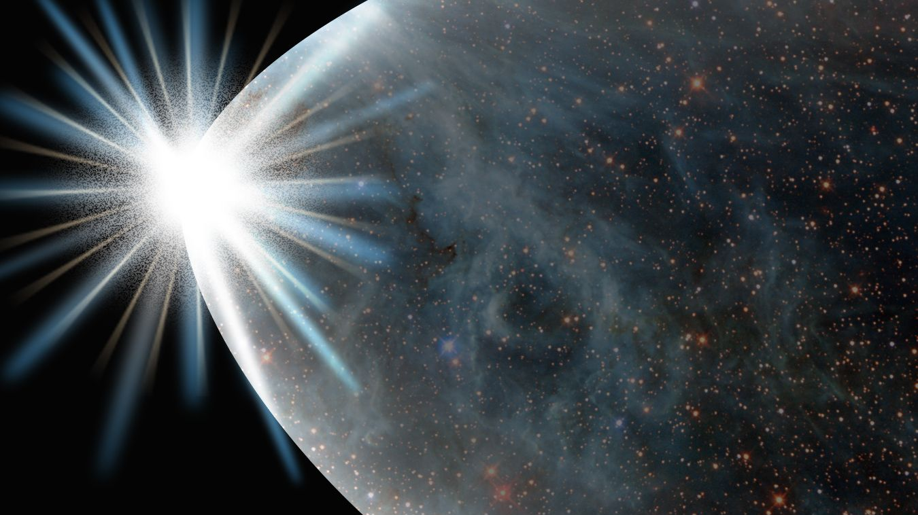

Slide 7
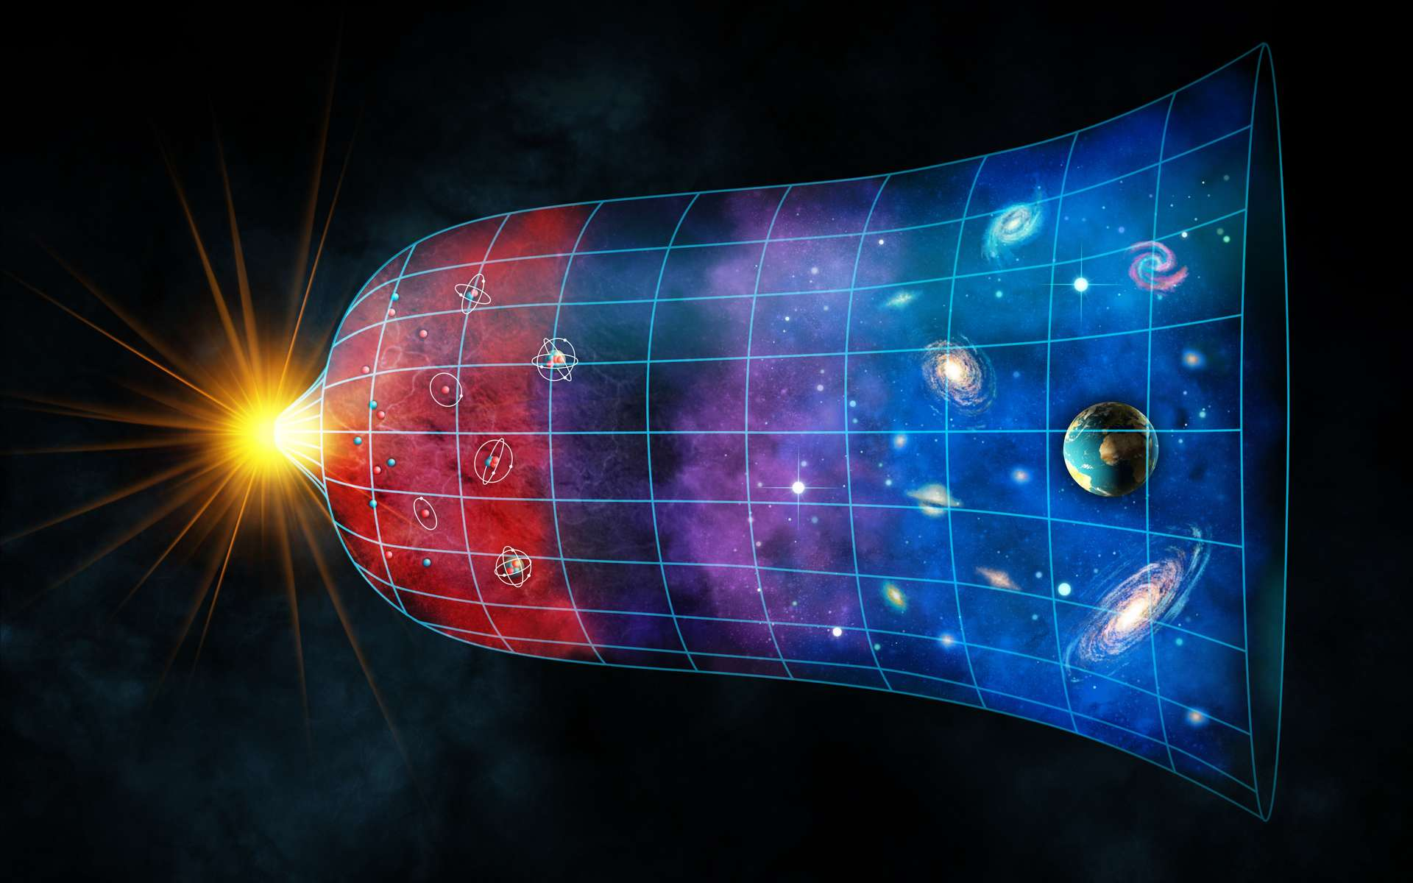
L’Universo si raffredda espandendosi

Slide 8
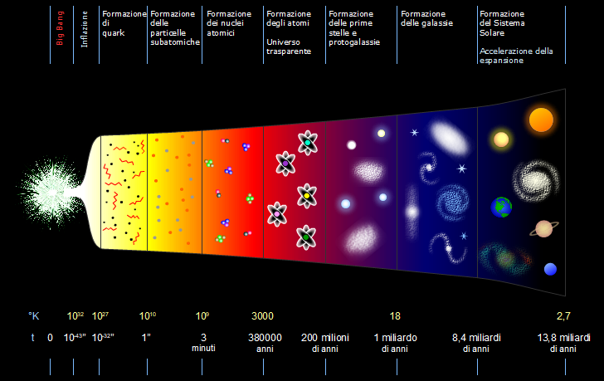

Slide 9
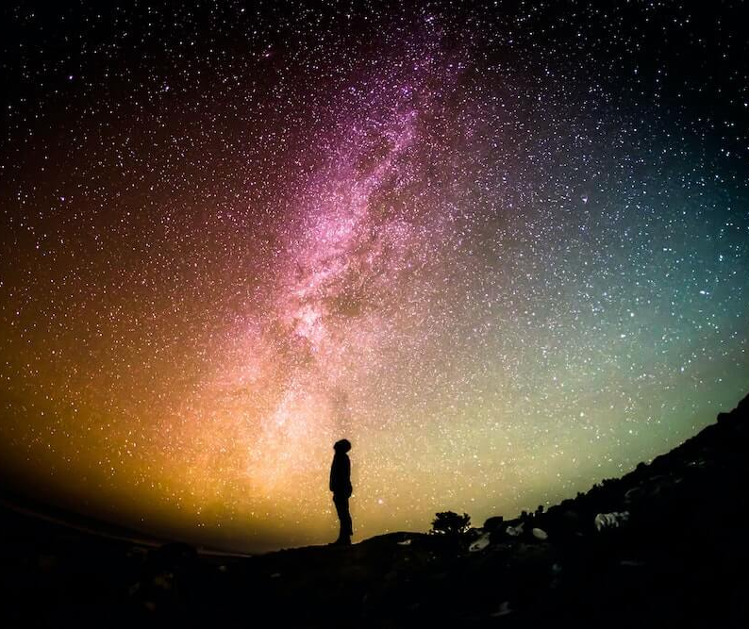
Come possiamo studiare la storia dell’universo
Osservare – luce
Rilevare – raggi cosmici, segnali elettromagnetici, neutrini
Riprodurre – esperimenti agli acceleratori
Indagare – onde gravitazionali
Cercare di capire l’ignoto – materia e energia oscura

Slide 10
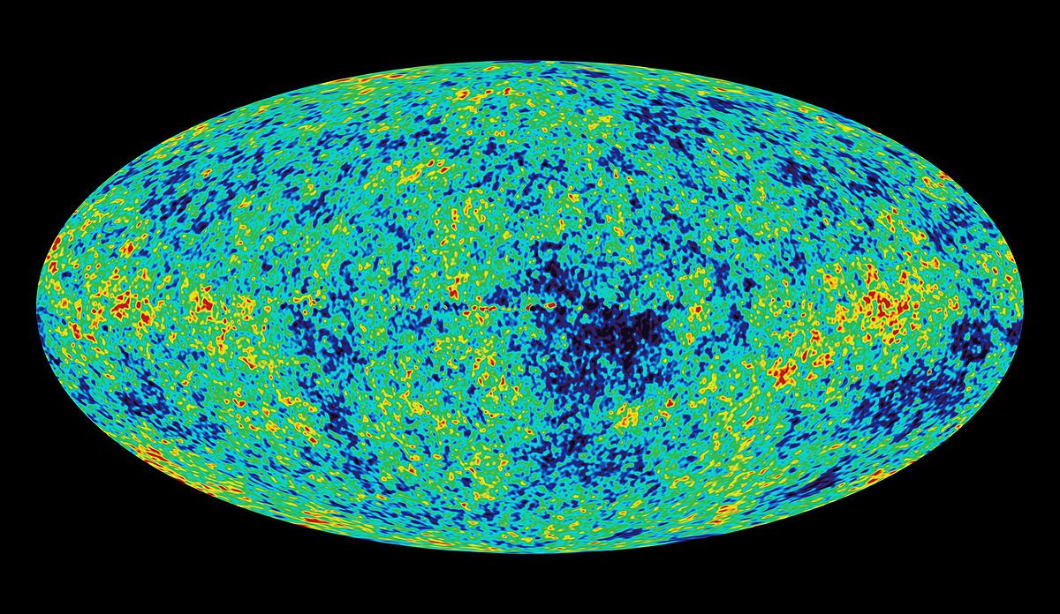
Più di questo non possiamo vedere, ma solo supporre

Slide 11
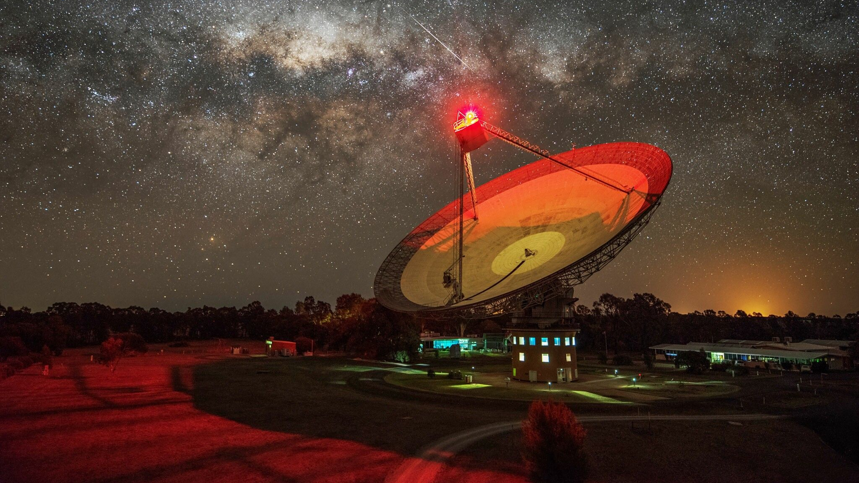

Slide 12
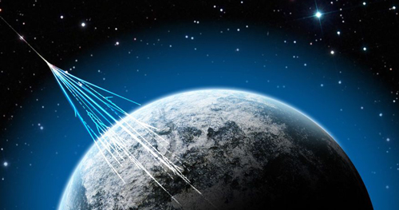

Slide 14
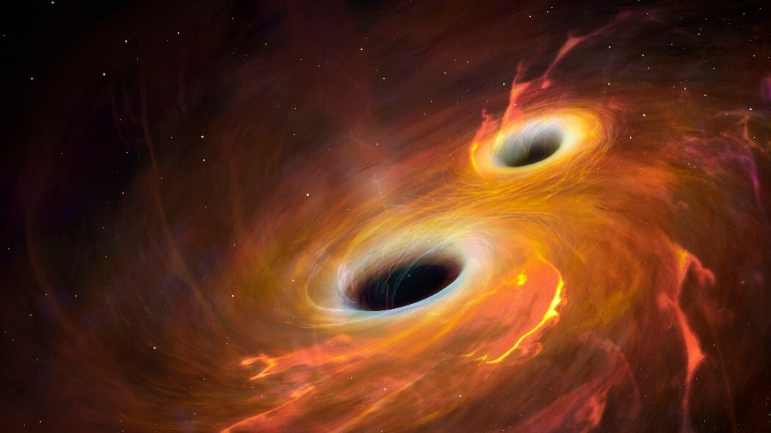

Slide 15
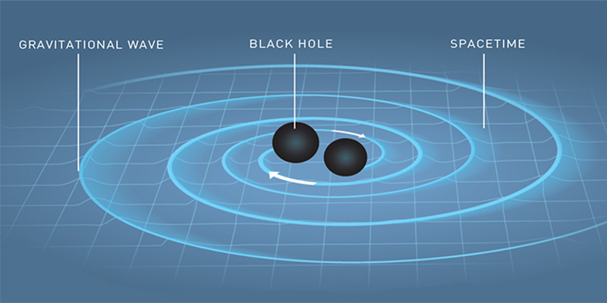

Slide 16
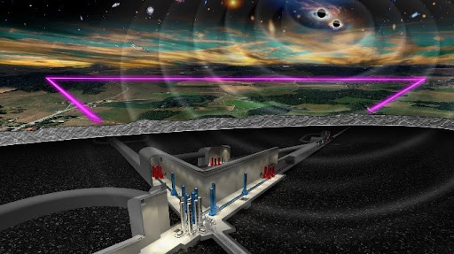

Slide 17
Onde Gravitazionali e company

Slide 19
Abbiamo ancora tanto da capire
Istituto Nazionale di Fisica Nucleare e le tante Università collegate studiano, cercano, provano, con tantissimi esperimenti.
Ne vedremo alcuni qui ai Laboratori del Gran Sasso.
Altri sono al CERN e in tanti altri posti del mondo.

Slide 20
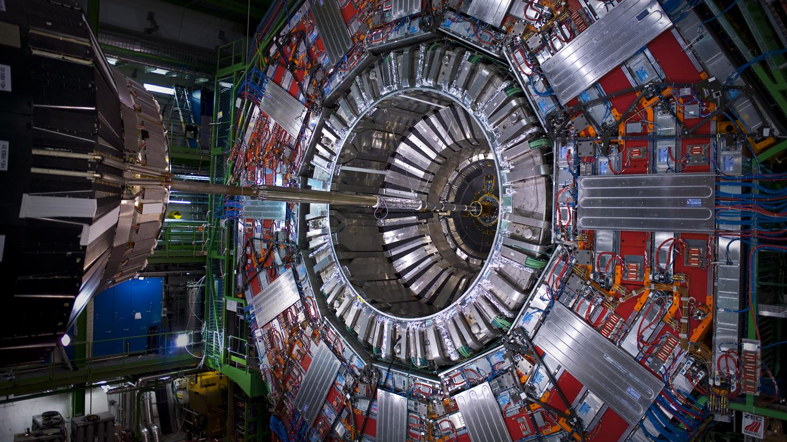

Slide 21
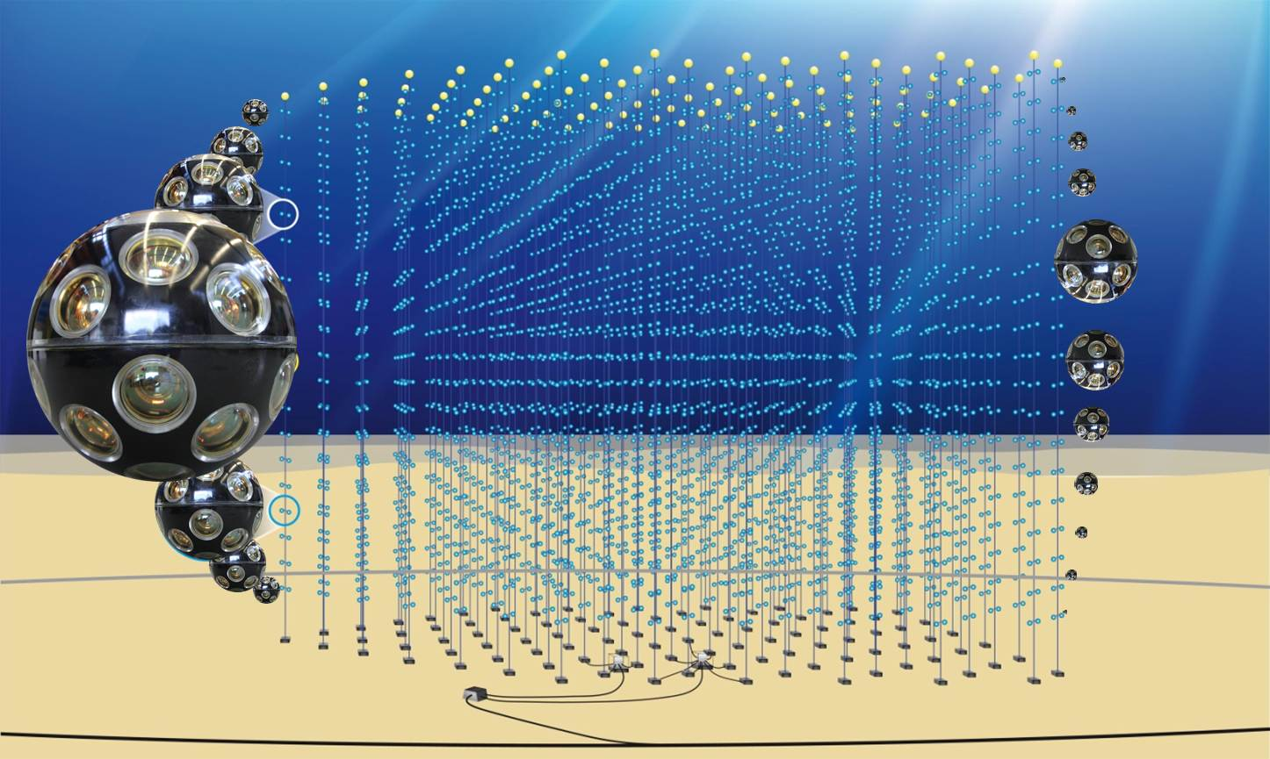

Slide 22
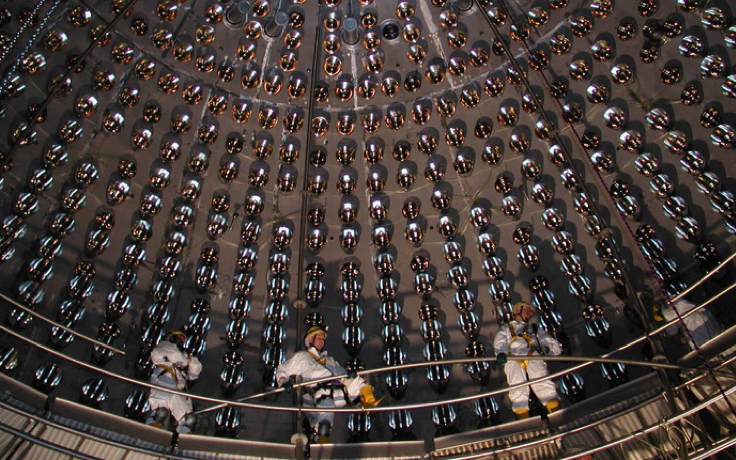

Slide 23
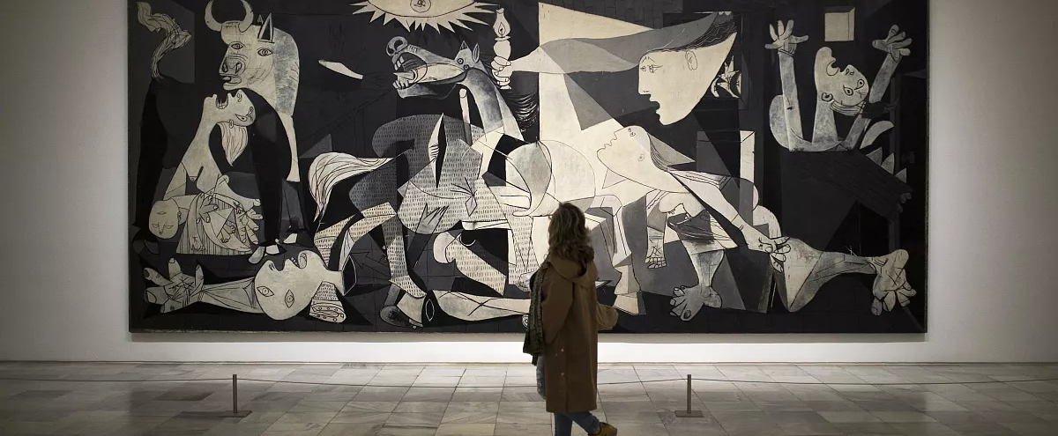
Divertirsi, sognare, creare

Slide 24
Cosa vi consigliamo dalla nostra esperienza

Slide 25
Sognare

Slide 28
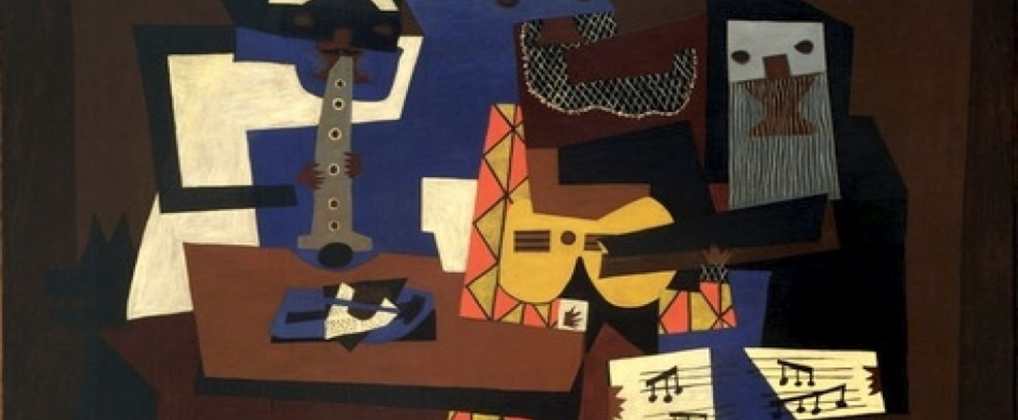
Grazie

Slide 29
Does School kill Creativity?

